Slide 1


Slide 2


ما الرابط العجيب بين

Slide 3

جهاز
المناعة

Slide 5


Slide 6

الفكرة العامة
خلق الله سبحانه وتعالى جهاز المناعة ليحمي الجسم من الإصابة بمسببات الأمراض

Slide 7
الفكرة الرئيسة
لجهاز المناعة قسمان رئيسان هما المناعة الغير متخصصة (العامة) والمناعة المتخصصة (النوعية)

Slide 8

الأهداف
تقارن بين مناعة غير متخصصة (العامة) ومتخصصة (النوعية).
تلخيص تركيب الجهاز الليمفي ووظيفته .
تميز بين المناعة السلبية والمناعة الإيجابية

Slide 9

المفردات الجديدة
الخلايا التائية القاتلة
الخلايا الذاكرة
التطعيم (التحصين)
البروتين المتمم (المكمل)
الإنترفيرون
الخلايا اللمفية
الجسم المضاد
الخلايا البلازمية
الخلايا التائية المساعدة

Slide 10
وهب الله عز وجل للجسم منذ الولادة القدرة ليكون عنده عددا من الدفاعات يسمى جهاز المناعة
وينقسم إلى
المناعة النوعية (متخصصة)
المناعة العامة (غير متخصصة)

Slide 11





سئلت معلمة الاحياء يوما طالباتها عن أهمية المناعة العامة الغير متخصصة فجاءتها مجموعة من الإجابات
اختاري من بينهن الإجابة التي ترينها صحيحة
تساعد على ابطأ تقدم المرض في الجسم
تساعد على منع المرض من الدخول للجسم
تساعد على ابطأ تقدم المرض في الجسم
تساعد على طرد مسببات المرض خارج الجسم
تساعد على القضاء على البكتيريا والفيروسات
تساعد على منع المرض من الدخول للجسم

Slide 12
تقسم المناعة الغير متخصصة حسب عملها وأهميتها إلى نوعين
أبطأ تقدم المرض في الجسم
الحماية ضد مسببات المرض (الحواجز)
الاستجابة الالتهابية
الإنتر فيرون
الدفاع الخلوي
الحواجز الكيميائية
حاجز الجلد

Slide 13

طالبتي العزيزة بالتعاون مع مجموعتكـِ أقرئي في كتابك المقرر عن حاجز الجلد ثم أكملي الخريطة المعرفية التالية

Slide 14
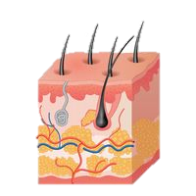

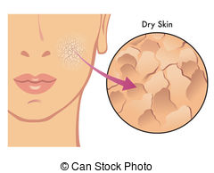
حاجز الجلد (خط الدفاع الأول)
الفجوة
يمنع مسببات المرض من الدخول وذلك بطريقتين
...........................
البكتيريا التكافلية
الخلايا المية في الجلد
...........................
تعمل على
تعمل على
........................
................................................
.......................
هضم الزيوت الجلدية لتنتج أحماض تثبط العديد من مسببات المرض
منع غزو المخلوقات الحية الدقيقة
.....................
..........................................

Slide 15
طالبتي العزيزة بالتعاون مع مجموعتكـِ أقرئي في كتابك المقرر عن الحواجز الكيميائية ثم أكملي فجوة المعلومات التالية

Slide 16

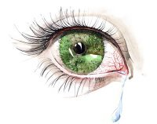
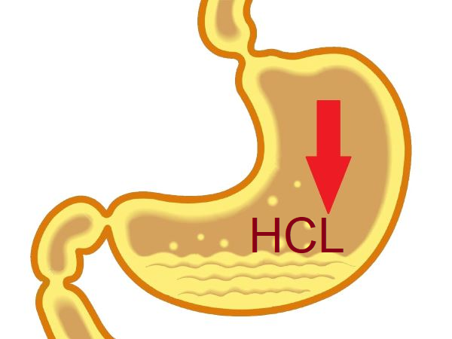
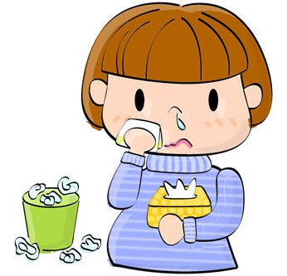
الفجوة
الحواجز الكيميائية | الحاجز الكيميائي | الوظيفة
 | اللعاب والدموع | تحوي إنزيم محلل لجدار الخلايا البكتيريا فتقضي عليها
 | والإفرازات الانفية | تحوي إنزيم محلل لجدار الخلايا البكتيريا فتقضي عليها
 | المخاط | حاجز حماية يمنع الخلايا البكتيريا من الالتصاق بالخلايا الطلائية
 | حمض الهيدروكلوريك | قتل العديد من المخلوقات الحية المسببة للمرض والموجودة في الطعام

Slide 17

أخبرني مرة الدكتورة كوثر ــ بعد أن شكوت لها من كثر عطاسي ـــ أن العطاس وسيلة مناعية. فهل تعتقدين حقاً بهذا , وضحي اجابتك؟

Slide 18
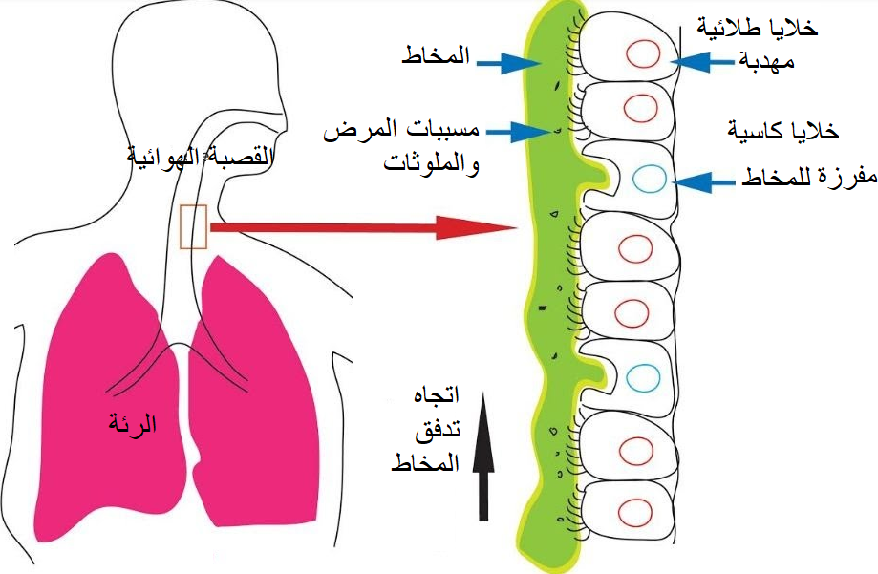
عندما تنتقل البكتيريا إلى ممرات التنفس يتم إفراز كميات مخاط أكبر فتلتصق به تلك البكتيريا ثم تقوم الاهداب التي تغطي سطوح ممرات القناة التنفسية بالحركة مما يدفع بالمخاط المحمل بالبكتيريا إلى خارج الجسم

Slide 19
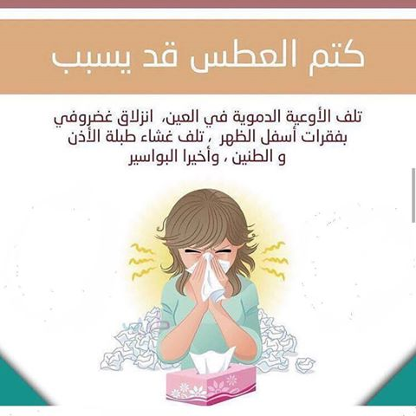
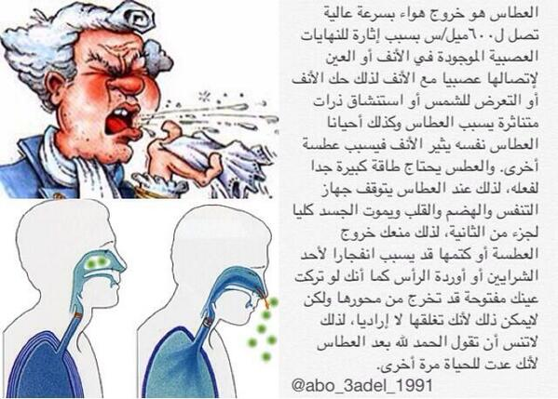

Slide 20

طالبتي العزيزة بالتعاون مع مجموعتكـِ أقرئي في كتابك المقرر عن المناعة الغير متخصصة (الدفاع الخلوي) ثم رتبي أكملي ما يلي

Slide 21
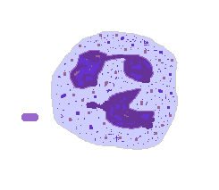
عند دخول الاجسام الغريبة إلى الجسم فأنها يقاومها بالخلايا
الخلايا الدم البيضاء الآكلة الكبيرة
تقضي على الاجسام الغريبة (بالبلعمة)
الخلايا الدم
البيضاء المتعادلة
....................................
....................................
بمساعدة
البروتينات المتممة
.......................
الفجوة
تتخلص من الخلايا المتعادلة الميته
التي تساعد على الارتباط بشكل أفضل مع مسببات المرض ومن ثم القضاء عليها
..................................

Slide 22
طالبتي العزيزة بالتعاون مع مجموعتكـِ أقرئي في كتابك المقرر عن المناعة الغير متخصصة (الدفاع الخلوي) ثم رتبي خطوات البلعمة

Slide 23
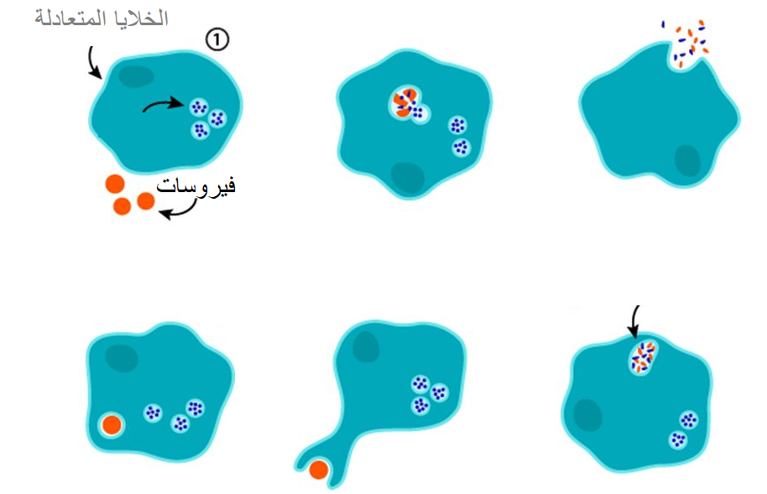
رتبي خطوات البلعمة بوضع الرقم المناسب
الترتيب
المنطقي
4
6
3
2
5

Slide 24

تعزيز قيمة التعاون
أن التعاون شيء جميل بين الخلق ولا يقتصر على الكائنات الحية بل وحتى على مستوى الخلايا وبعضها البعض فكيف يتم التعاون بين الخلايا من أجل المناعة العامة

Slide 25
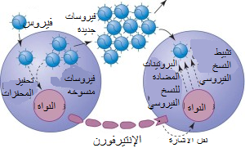
عندما تصاب أي خلية بفيروس فإنها ترسل إنذار لباقي الخلايا لتبدأ بأخذ احتياطاتها لتتحصن ضد هجوم الفيروس وتقاومه
س/ فيا ترى ما هي طبيعة هذا الإنذار؟

Slide 26
القراءة الموجهة
الإنترفيرون
بروتين تفرزه الخلايا المصابة بالفيروس ترتبط بدورها مع الخلايا المجاورة ويحفزها على أنتاج بروتينات مضادة للفيروس ،فتمنع تضاعف الفيروس في هذه الخلايا

Slide 27
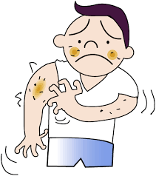
عندما أصيب هشام باحمرار في الجلد وارتفاع درجة أخذته والدته إلى الطبيب فأخبرها ان هذه الأعراض هي أعراض الاستجابة الالتهابية ويجب أن تُعمل له بعض التحاليل لمعرفة مسبب المرض

Slide 28
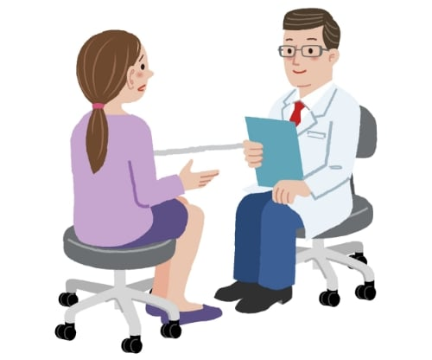
فدار الحوار بين أم هشام والطبيب عن ما هي الاستجابة الالتهابية وما أسبابها وما تفسيرها
أكملي الناقص من الحوار التالي للتعرف على الاستجابة التحسسية

Slide 29
وما هي الاستجابة التحسسية
سلسلة من الخطوات المعقدة التي تشمل العديد من المواد الكيميائية والخلايا المناعية للمساعدة على تعزيز المناعة عموما
.................
................
................

Slide 30
الفجوة والسبب والنتيجة
وكيف تحدث الاستجابة التحسسية
عندما يدمر مسبب المرض نسيج
أدى إلى إفراز مواد كيميائية من مسبب المرض والجسم معا
..............
.................
أدى إلى جذب الخلايا الأكولة إلى هذه المنطقة
................

Slide 31
مهارة التحليل
فيزيد من تدفق الدم في المنطقة المصابة
أدى إلى تزيد من نفاذية الأوعية الدموية
.................
.................
فسر لي لماذا تزيد نفاذية الأوعية الدموية
للسماح للخلايا الدم البيضاء بالوصول إلى المنطقة المصابة
......................

Slide 32
عند زيادة تدفق كريات الدم للمنطقة المصابة تظهر أعراض التحسس وهي الحرارة والألم والاحمرار
.......
.........
.........
شكراً يا دكتور على المعلومات الهامة
هل افهم من كلامك أن التحسس مفيد للجسم

Slide 33
التفكير الناقد
هل افهم من كلامك أن التحسس مفيد للجسم
اجيبي على تساؤل والدة هاشم على أساس فهمك لاجابة الطبيب
أن الاستجابة التحسسية نتيجة لاستجابة ضد أمراض معدية إذا هي شيء نافع و ومفيد وقوي للمناعة

Slide 34


التقويم
اعطي كل شرطي المهمة التي تناسبه
الخلايا المتعادلة
حمض الهيدروكلوريك
اللعاب والدموع
الانترفيرون
الجلد
تحفز الخلايا المجاورة على مقاومة الفيروسات
تحوي إنزيم محلل لجدار الخلايا البكتيريا
منع الأجسام الغريبة من الدخول للجسم
تقل مسببات المرض التي تدخل مع الطعام
التهام مسببات المرض وتحليلها

